Slide 1


Slide 2

Il convient de lancer le mode diaporama pour la diffusion de la leçon en classe
Réservé à l’enseignant (e)

Slide 3




Pictogrammes
Réservé à l’enseignant (e)
L’enseignant parle
Diffusion d’un média
Média en cours de diffusion
Fin du média. Passer au slide suivant
Expliquer, donner une consigne
Désigner un élève

Slide 4
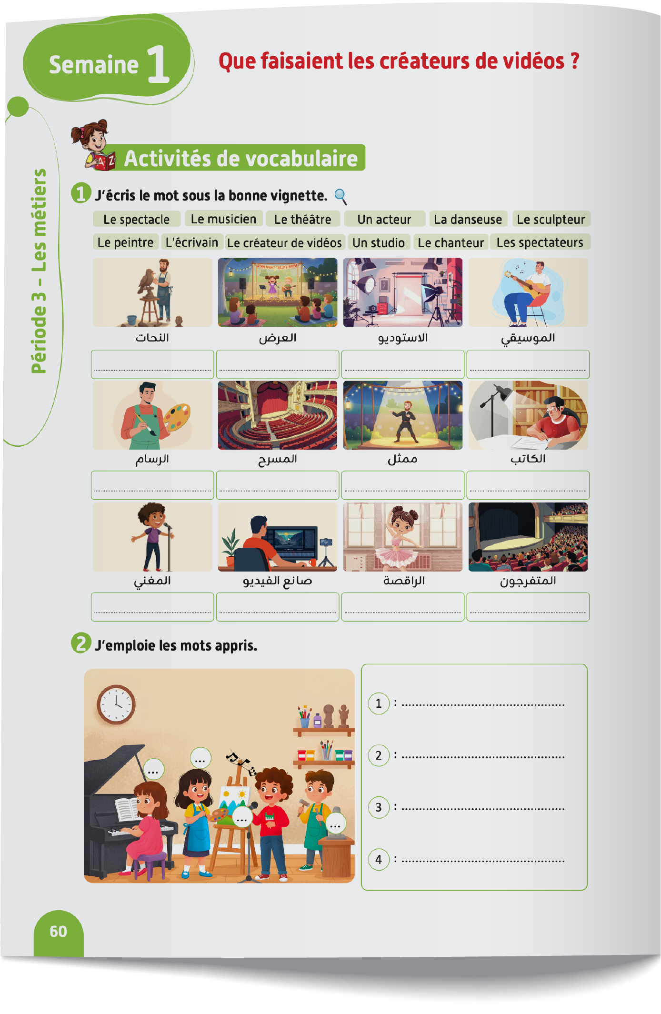
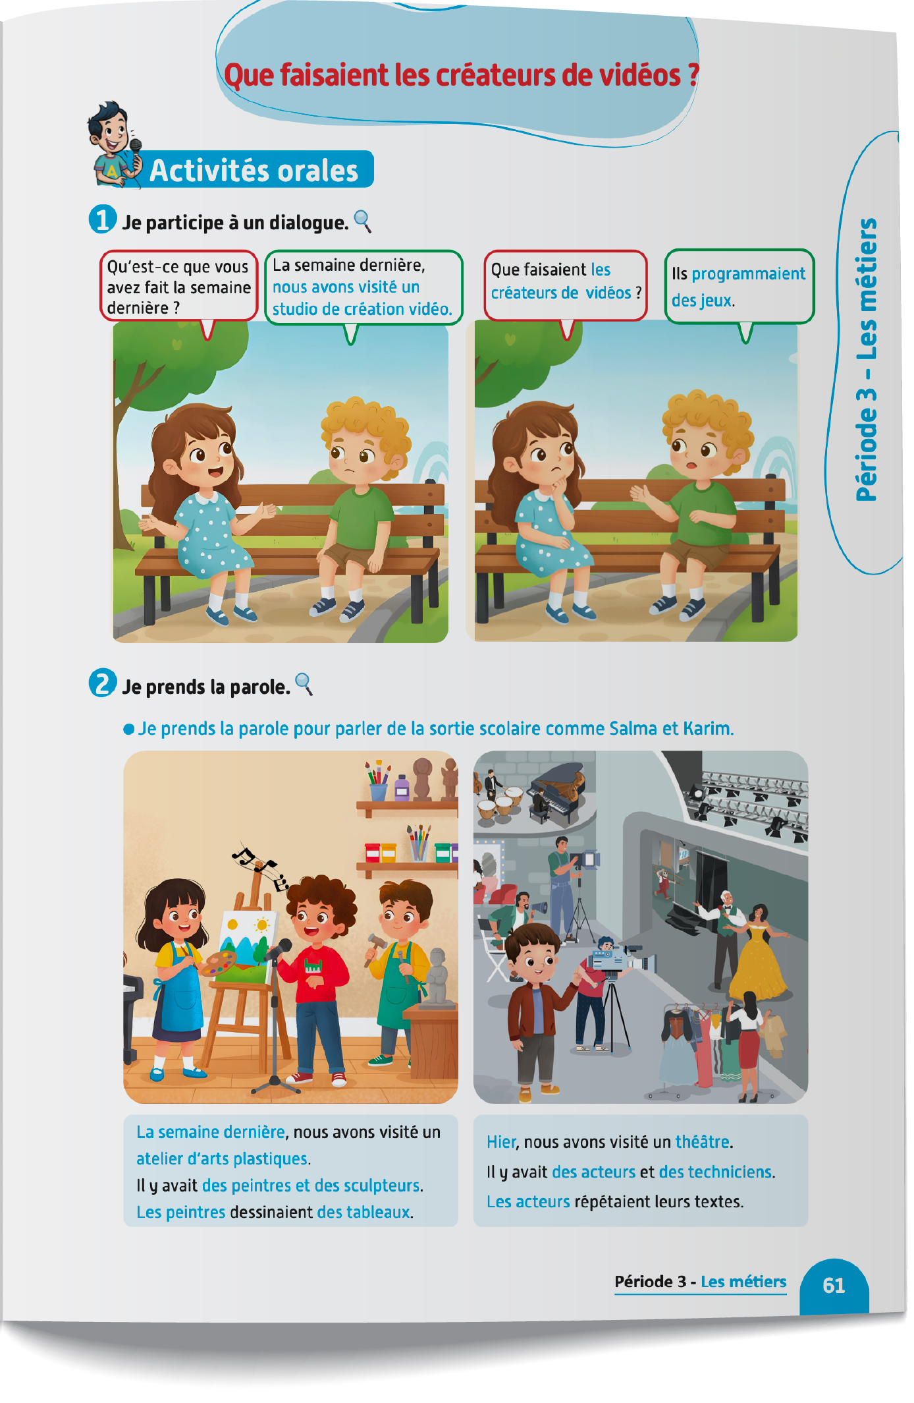
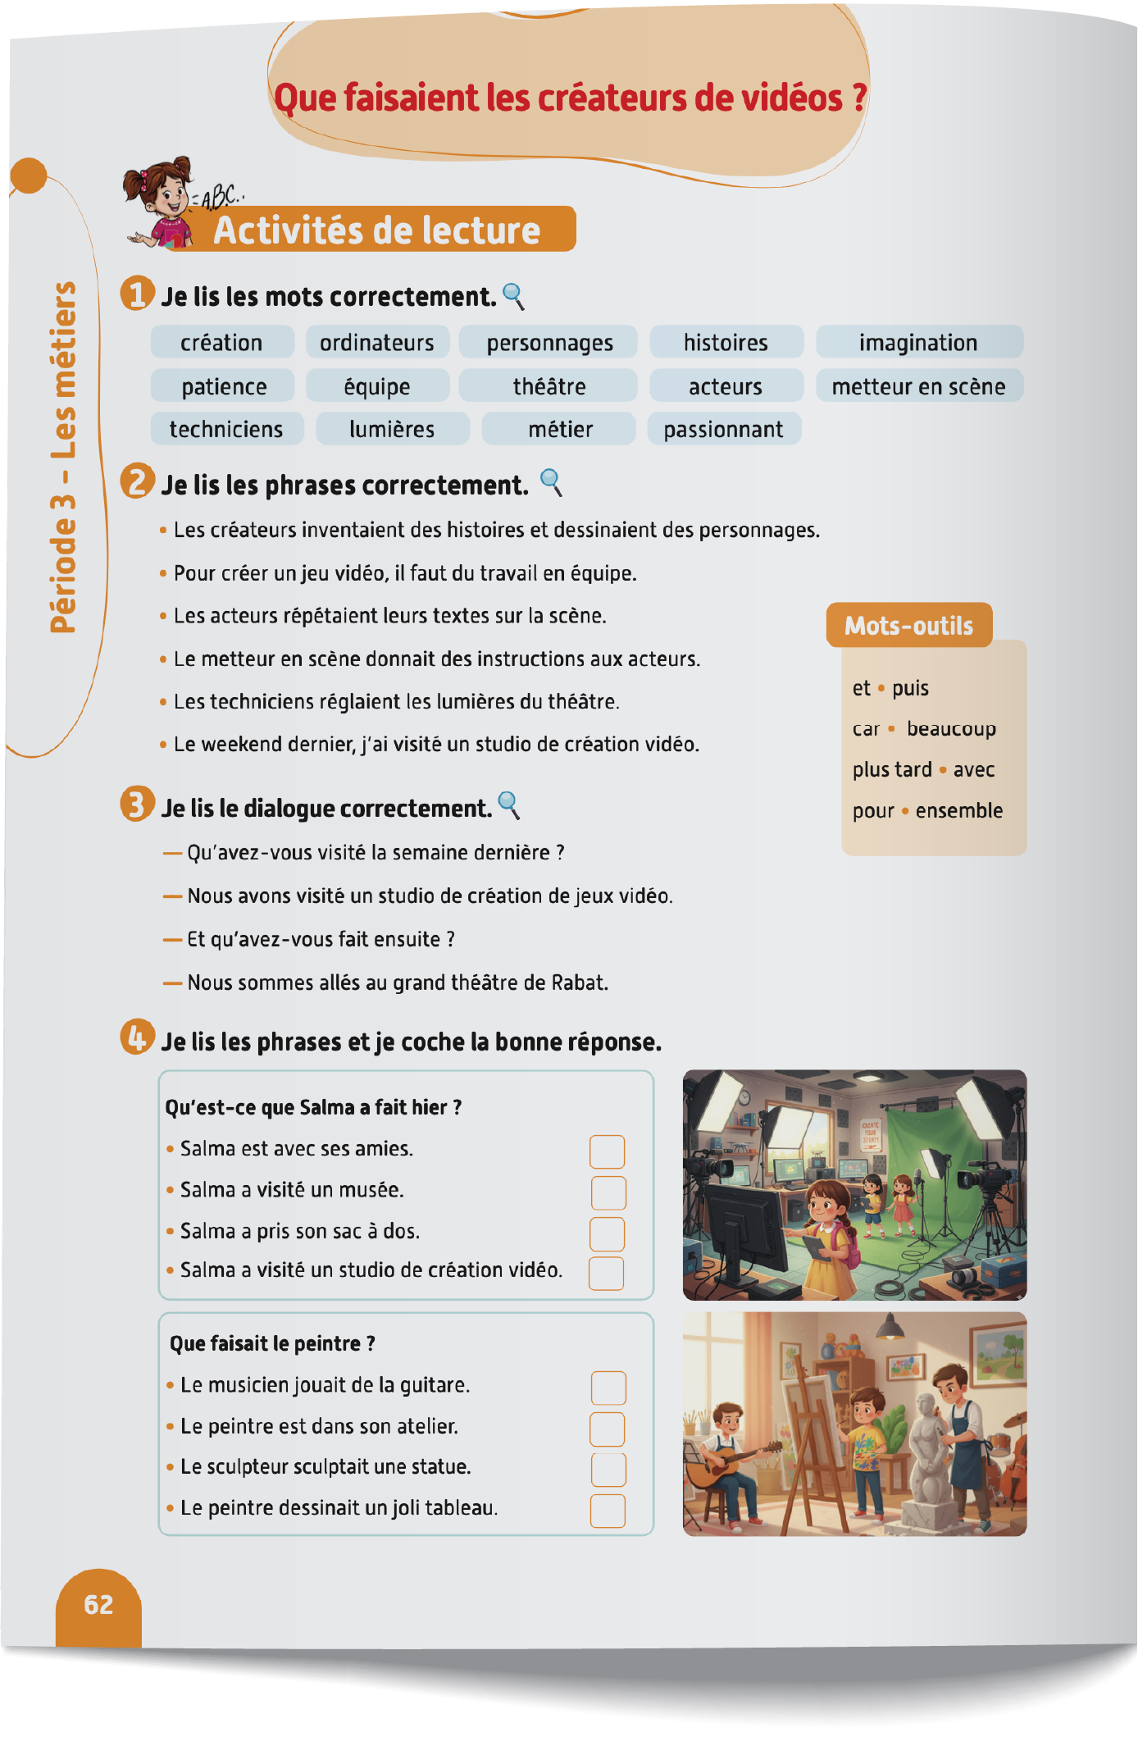
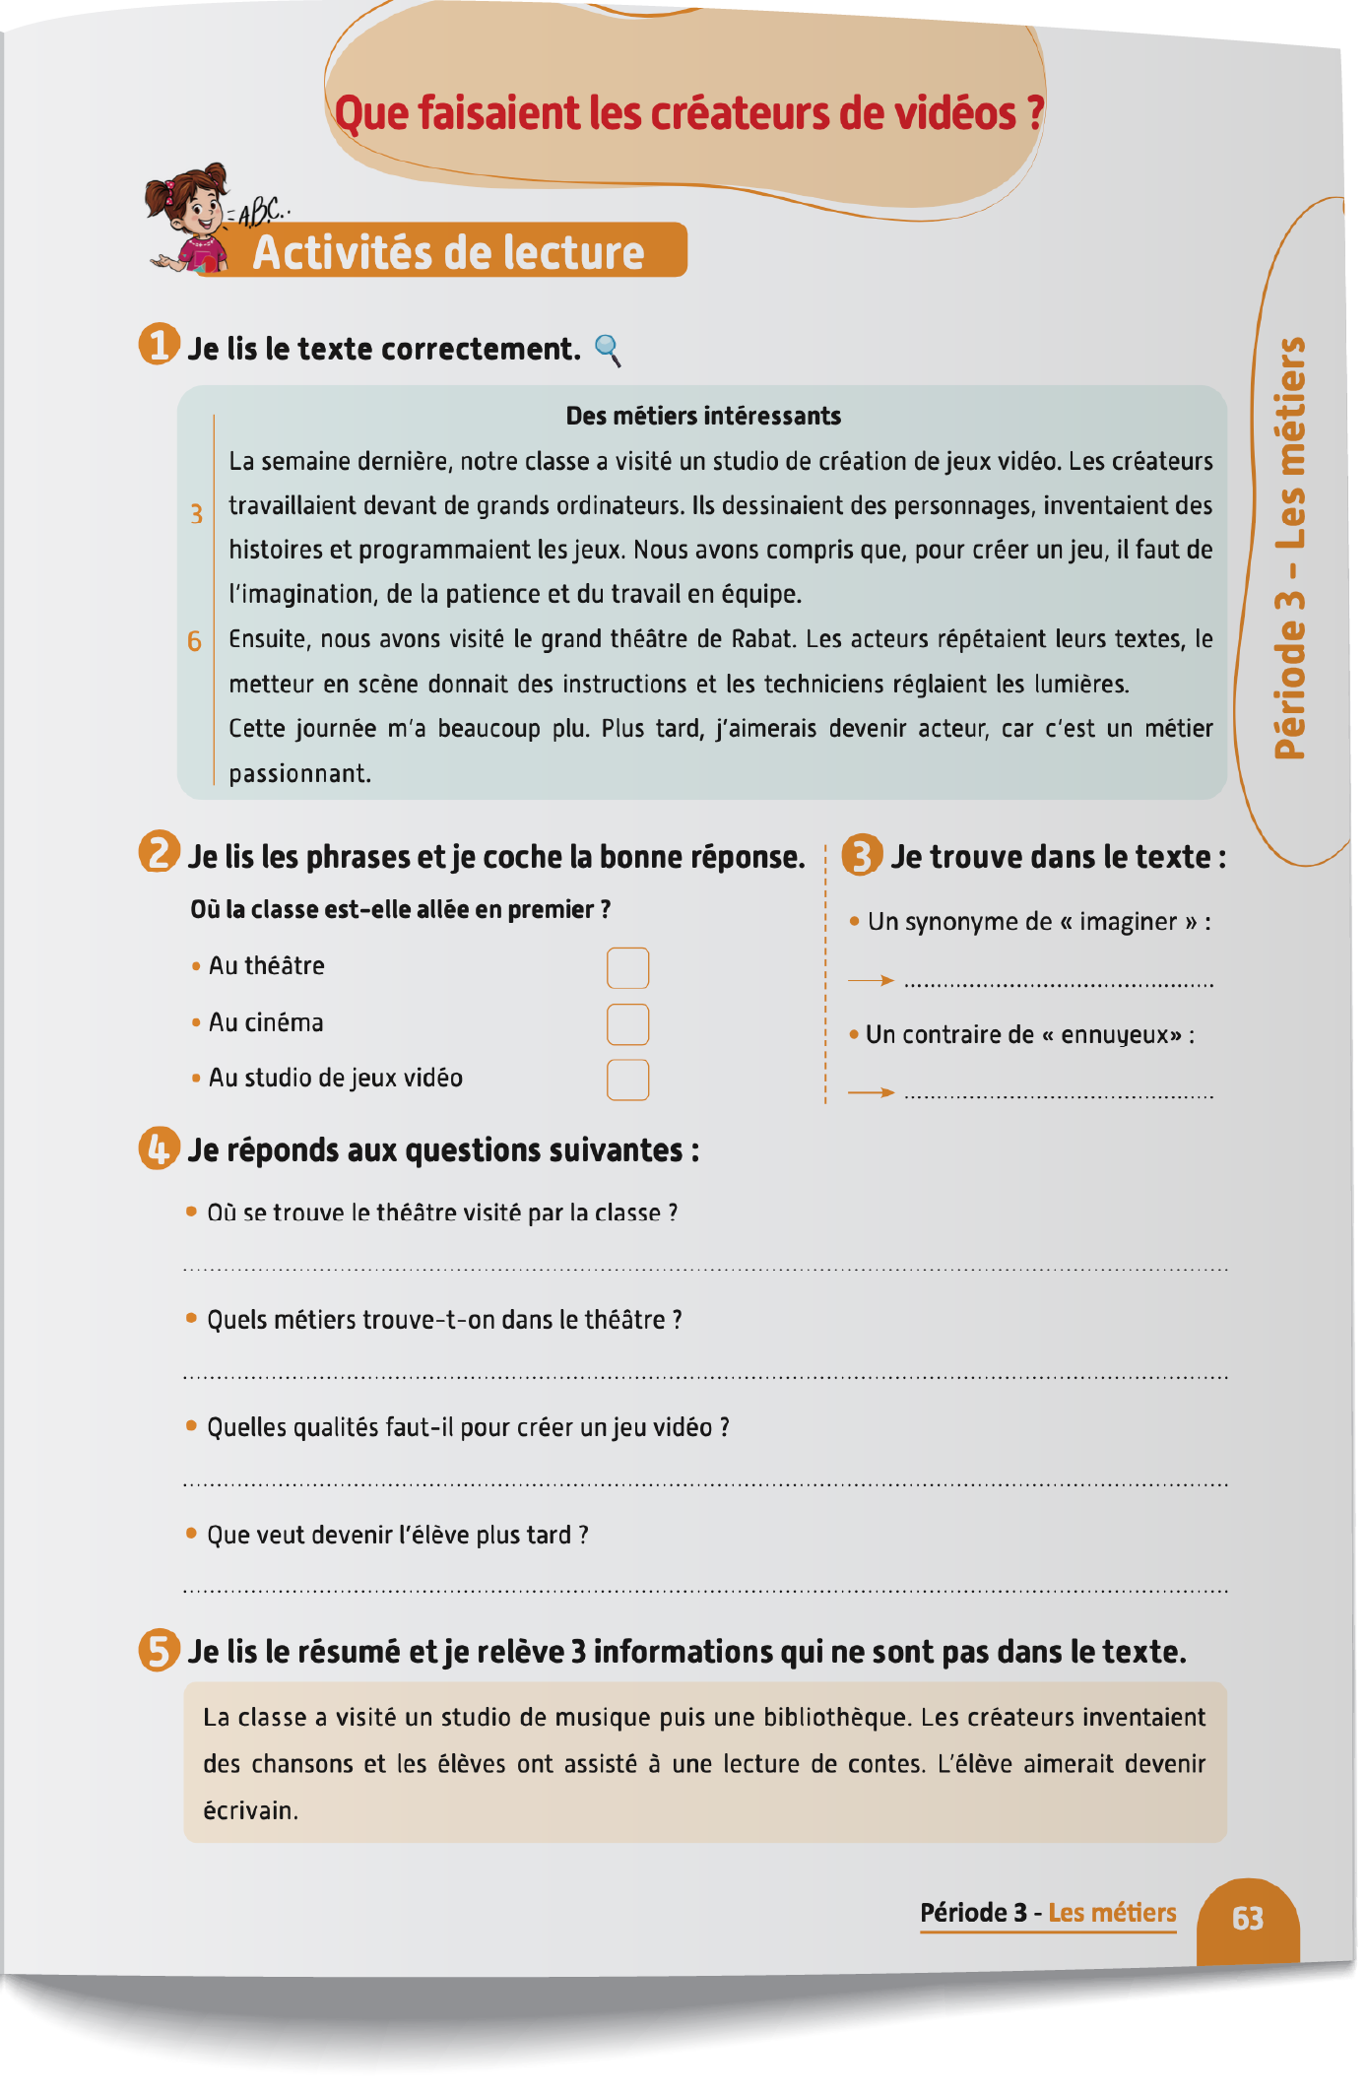
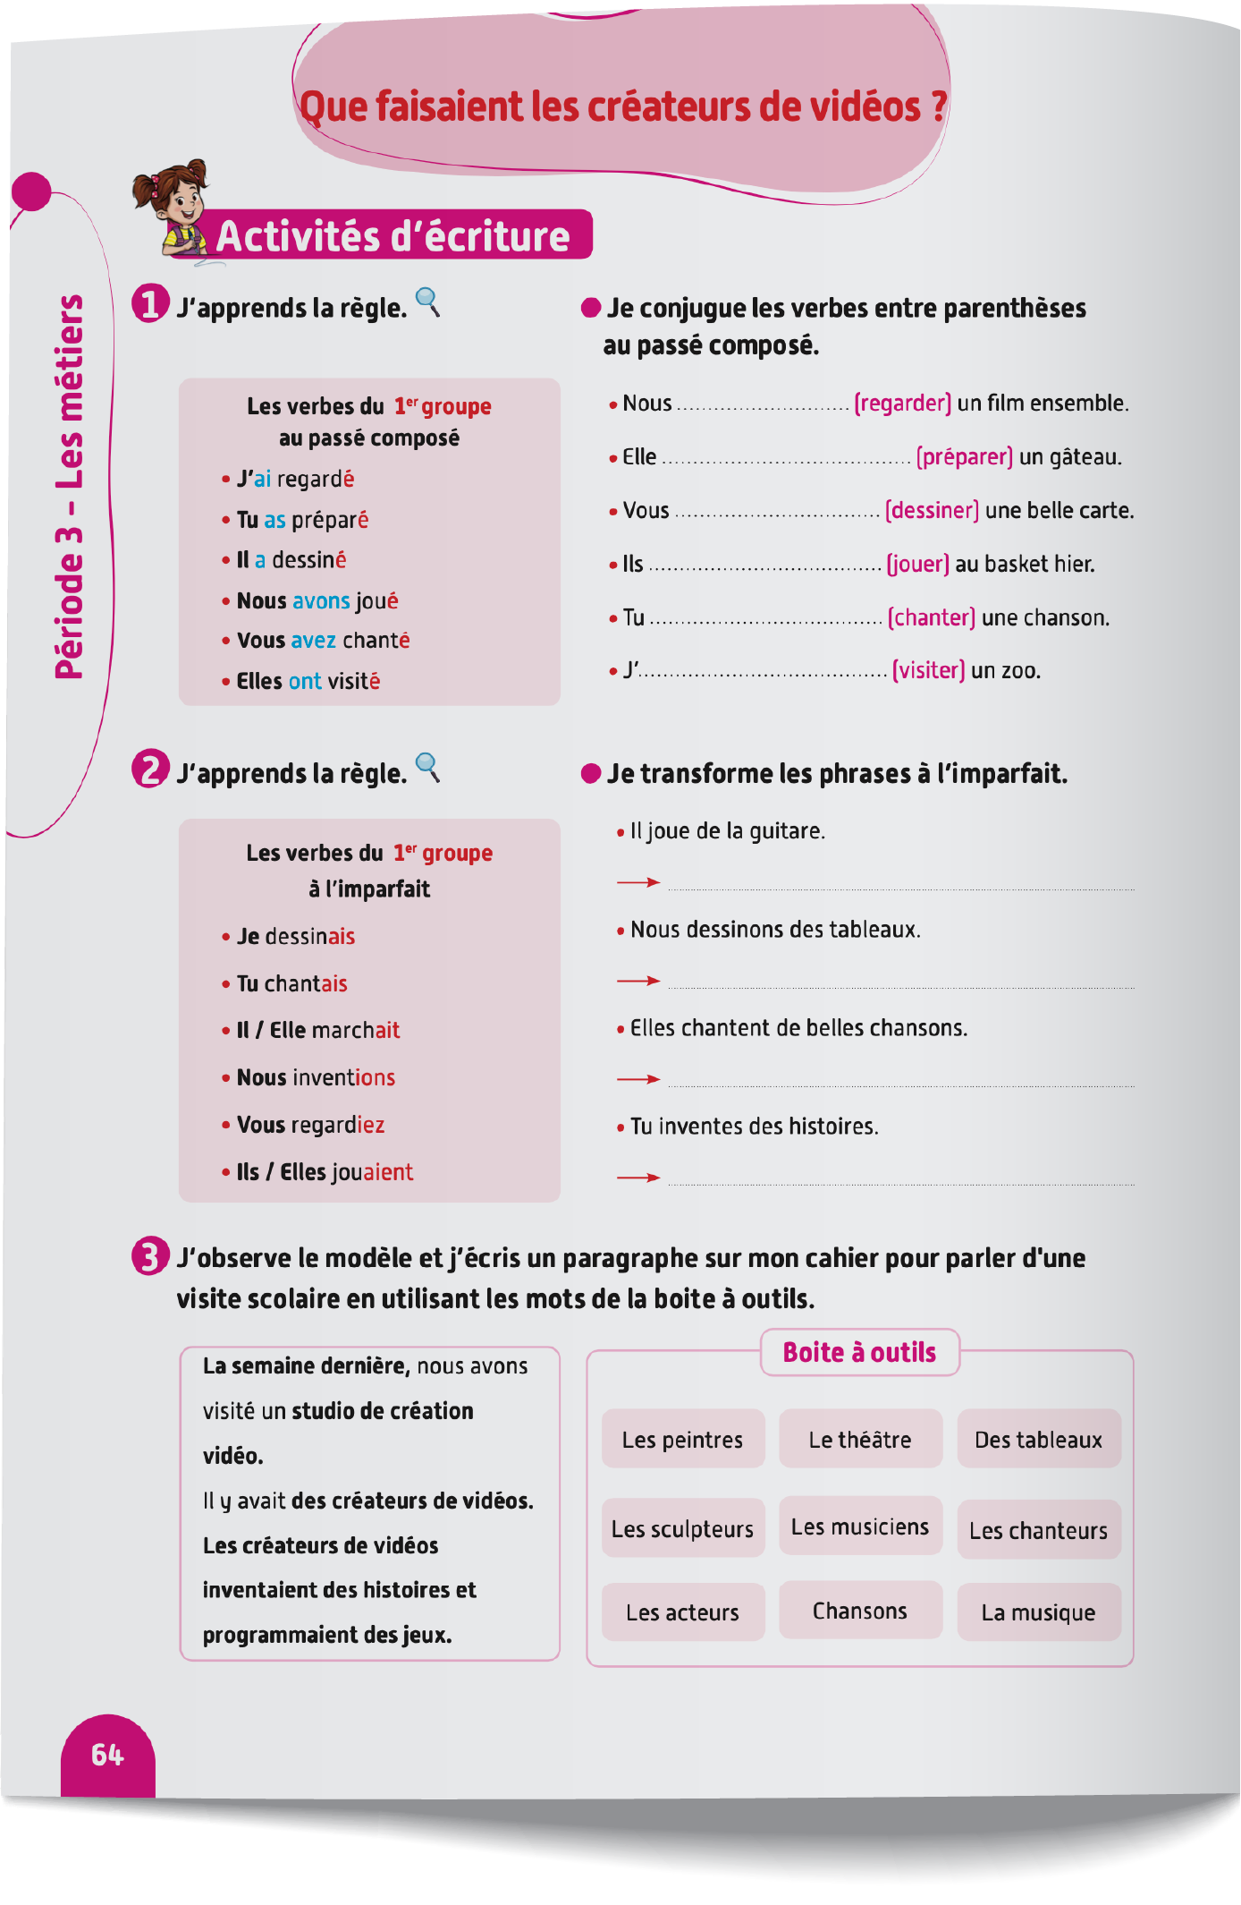
Contenu de la semaine
Réservé à l’enseignant (e)

Slide 5

Organisation de la semaine
Réservé à l’enseignant
Séance 1
Séance 4
Présentation du vocabulaire
Exploitation du vocabulaire
Activités de vocabulaire sur livret
Oral – Dialogue
Lecture – texte ( fluidité et compréhension)
Séance 2
Séance 5
Oral – Acte de parole 1
Ecrit – Point de langue 1
Lecture – Mots avec difficultés
Oral – Prise de parole
Ecriture – Texte
Séance 3
Séance 6
Oral - Acte de parole 2
Ecrit – Point de langue 2
Lecture – Phrases
Révision
Lecture offerte

Slide 6



Plan de la séance 4
Réservé à l’enseignant (e)
1. Dialogue
Jouer un dialogue en reprenant les actes de parole enseignés.
Texte : Fluidité et compréhension.

Slide 7




Bonjour les enfants ! La leçon de français commence maintenant.

Slide 8

Aujourd’hui, nous allons apprendre un dialogue avec Majd et Nada.

Slide 9

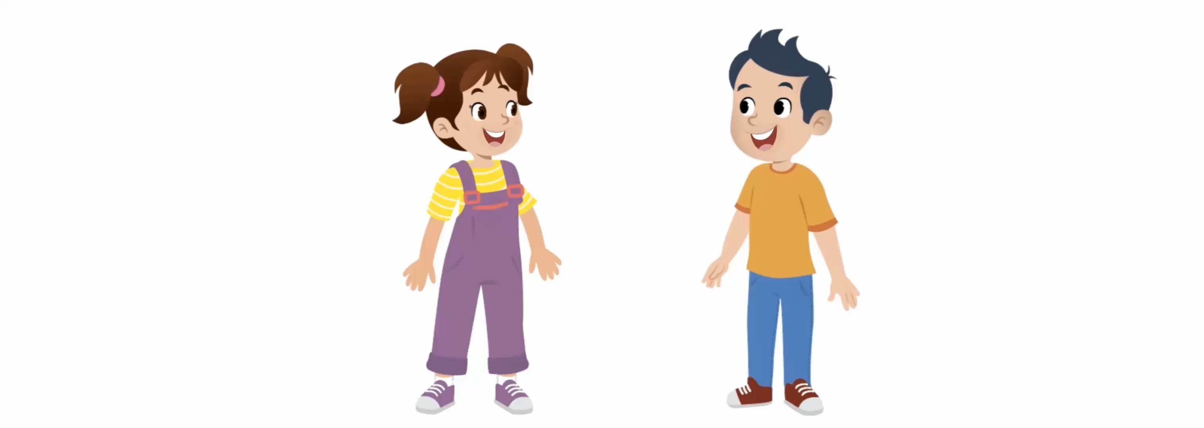

Lecture de la vidéo.

Slide 10

Nous allons écouter le dialogue une deuxième fois.

Slide 11
Lecture de la vidéo.

Slide 12

Maintenant, on va répéter le dialogue ensemble. Je vais lire chaque réplique et vous allez répéter après moi. Puis, on va continuer à répéter le dialogue.

Slide 13
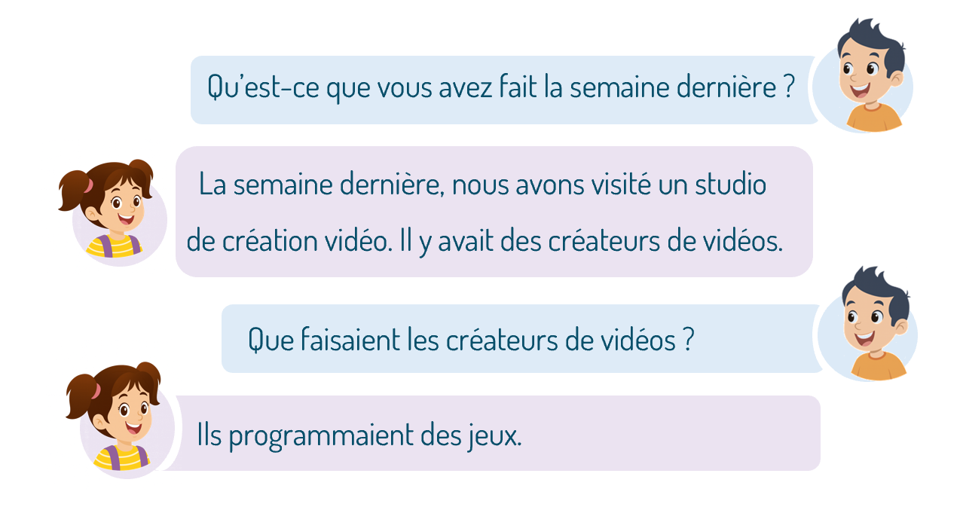
On va continuer la répétition du dialogue. Je vais lire chaque réplique et vous allez répéter après moi.

Slide 14
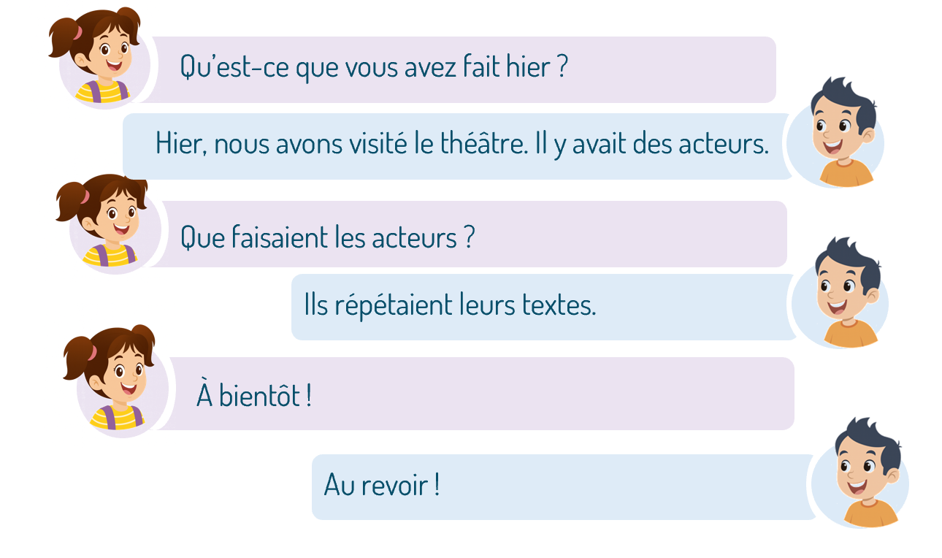
On va continuer la répétition du dialogue. Je vais lire chaque réplique et vous allez répéter après moi.

Slide 15
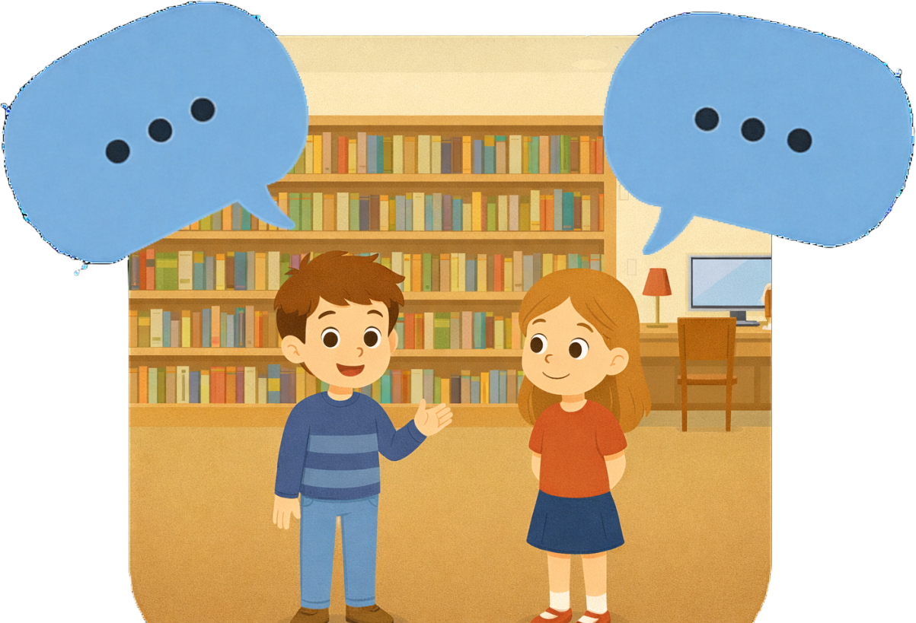
Maintenant, on va jouer ce dialogue. On va le faire en 3 étapes. Soyez attentifs.
Etape 1
Etape 2
Etape 3

Slide 16

Etape 1. Je vais vous expliquer la situation.
Etape 1
Etape 2
Etape 3
Situation : Le garçon et la fille se rencontrent dans la bibliothèque. Chacun pose à l’autre les questions suivantes:
Qu’est-ce que vous avez fait la semaine
dernière ?
Qu’est-ce que vous avez fait hier ?
Que faisaient les créateurs de vidéos ?
Que faisaient les acteurs ?
Que faisait la danseuse sur scène ?
Que faisait le chanteur ?

Slide 17
Etape 2. Chacun réfléchit silencieusement à ce qu’il va dire dans le dialogue.
Etape 1
Etape 2
Etape 3
Situation : Le garçon et la fille se rencontrent dans la bibliothèque. Chacun pose à l’autre les questions suivantes:
Qu’est-ce que vous avez fait la semaine dernière ?
Qu’est-ce que vous avez fait hier ?
Que faisaient les créateurs de vidéos ?
Que faisaient les acteurs ?
Que faisait la danseuse sur scène ?
Que faisait le chanteur ?

Slide 18

Etape 3. Maintenant, vous allez jouer le dialogue. Qui veut passer au tableau ?
Etape 1
Etape 2
Etape 3
Situation : Le garçon et la fille se rencontrent dans la bibliothèque. Chacun pose à l’autre les questions suivantes:
Qu’est-ce que vous avez fait la semaine dernière ?
Qu’est-ce que vous avez fait hier ?
Que faisaient les créateurs de vidéos ?
Que faisaient les acteurs ?
Que faisait la danseuse sur scène ?
Que faisait le chanteur ?

Slide 19

Maintenant, tout le monde participe. Jouez le dialogue avec votre voisin.
Qu’est-ce que vous avez fait la semaine dernière ?
Qu’est-ce que vous avez fait hier ?
Que faisaient les créateurs de vidéos ?
Que faisaient les acteurs ?
Que faisait la danseuse sur scène ?
Que faisait le chanteur ?

Slide 20


Plan de la séance 4
Réservé à l’enseignant (e)
Jouer un dialogue reprenant les actes de parole enseignés.
2. Lecture
Texte : Fluidité et compréhension.

Slide 21

Maintenant, on va faire de la lecture. On va lire des mots, puis un texte.

Slide 22
On va lire ensemble ce texte du livret. On va le découper en 3 parties. Après, vous allez le lire tous seuls.

Slide 23
Lisez la première partie du texte silencieusement. Après, je vais diffuser une lecture audio.
Partie 1
Partie 2
Partie 3
Des métiers intéressants
La semaine dernière, notre classe a visité un studio de création de jeux vidéo. Les créateurs travaillaient devant de grands ordinateurs. Ils dessinaient des personnages, inventaient des histoires et programmaient les jeux. Nous avons compris que, pour créer un jeu, il faut de l’imagination, de la patience et du travail en équipe.

Slide 24


Lecture en cours.
Partie 1
Partie 2
Partie 3

Slide 25
Qui veut lire le texte ?
Partie 1
Partie 2
Partie 3
Des métiers intéressants
La semaine dernière, notre classe a visité un studio de création de jeux vidéo. Les créateurs travaillaient devant de grands ordinateurs. Ils dessinaient des personnages, inventaient des histoires et programmaient les jeux. Nous avons compris que, pour créer un jeu, il faut de l’imagination, de la patience et du travail en équipe.

Slide 26
On passe à la deuxième partie. Lisez en silence.
Ensuite, nous avons visité le grand théâtre de Rabat. Les acteurs répétaient leurs textes, le metteur en scène donnait des instructions et les techniciens réglaient les lumières.

Slide 27
Lecture audio.
Partie 1
Partie 1
Partie 2
Partie 3

Slide 28
Qui veut lire le texte ?
Partie 1
Partie 1
Partie 2
Partie 3
Ensuite, nous avons visité le grand théâtre de Rabat. Les acteurs répétaient leurs textes, le metteur en scène donnait des instructions et les techniciens réglaient les lumières.

Slide 29
On passe à la troisième partie. Lisez en silence.
Partie 1
Partie 1
Partie 2
Partie 3
Cette journée m’a beaucoup plu. Plus tard, j’aimerais devenir acteur, car c’est un métier passionnant.

Slide 30
Lecture audio.
Partie 1
Partie 1
Partie 2
Partie 3

Slide 31
Qui veut lire le texte ?
Partie 1
Partie 1
Partie 2
Partie 3
Cette journée m’a beaucoup plu. Plus tard, j’aimerais devenir acteur, car c’est un métier passionnant.

Slide 32
Maintenant, on va essayer de comprendre le texte, partie par partie. Pour chaque partie du texte, on va suivre les mêmes étapes.
Etape 1
Etape 2
Etape 3
Je lis en silence et j’essaie de comprendre le texte.
Je repère les mots difficiles et je demande à mon enseignant(e) de me les expliquer
Je lis la question, puis je cherche la réponse dans le texte.

Slide 33
Lisez silencieusement le texte et essayez de le comprendre.
Partie 1/3
Etape 1
Etape 2
Etape 3
La semaine dernière, notre classe a visité un studio de création de jeux vidéo. Les créateurs travaillaient devant de grands ordinateurs. Ils dessinaient des personnages, inventaient des histoires et programmaient les jeux. Nous avons compris que, pour créer un jeu, il faut de l’imagination, de la patience et du travail en équipe.

Slide 34
Quels sont les mots difficiles dans le texte ? Levez la main. Je vais vous expliquer.
Partie 1/3
Etape 1
Etape 2
Etape 3
La semaine dernière, notre classe a visité un studio de création de jeux vidéo. Les créateurs travaillaient devant de grands ordinateurs. Ils dessinaient des personnages, inventaient des histoires et programmaient les jeux. Nous avons compris que, pour créer un jeu, il faut de l’imagination, de la patience et du travail en équipe.

Slide 35
Lisez la question et cherchez la réponse dans le texte. Qui veut répondre ?
Partie 1/3
Etape 1
Etape 2
Etape 3
Question 1: Qu’est-ce qu’il faut pour créer un jeu vidéo ?
La semaine dernière, notre classe a visité un studio de création de jeux vidéo. Les créateurs travaillaient devant de grands ordinateurs. Ils dessinaient des personnages, inventaient des histoires et programmaient les jeux. Nous avons compris que, pour créer un jeu, il faut de l’imagination, de la patience et du travail en équipe.

Slide 36
La question est : « Qu’est-ce qu’il faut ?». Je cherche des noms dans le texte.
La réponse est: il faut de l’imagination, de la patience et du travail en équipe.
Partie 1/3
Etape 1
Etape 2
Etape 3
Question 1 : Qu’est-ce qu’il faut pour créer un jeu vidéo ?
La semaine dernière, notre classe a visité un studio de création de jeux vidéo. Les créateurs travaillaient devant de grands ordinateurs. Ils dessinaient des personnages, inventaient des histoires et programmaient les jeux. Nous avons compris que, pour créer un jeu, il faut de l’imagination, de la patience et du travail en équipe.

Slide 37
On passe à la deuxième partie du texte. Lisez en silence et essayez de comprendre.
Partie 2/3
Etape 1
Etape 2
Etape 3
Ensuite, nous avons visité le grand théâtre de Rabat.
Les acteurs répétaient leurs textes, le metteur en scène donnait des instructions et les techniciens réglaient les lumières.

Slide 38
Quels sont les mots difficiles dans le texte ? Levez la main. Je vais vous expliquer.
Partie 2/3
Etape 1
Etape 2
Etape 3
Ensuite, nous avons visité le grand théâtre de Rabat.
Les acteurs répétaient leurs textes, le metteur en scène donnait des instructions et les techniciens réglaient les lumières.

Slide 39
Lisez la question et cherchez la réponse dans le texte. Qui veut répondre ?
Partie 2/3
Etape 1
Etape 2
Etape 3
Question 2 : Que faisaient les acteurs et le metteur en scène?
Ensuite, nous avons visité le grand théâtre de Rabat.
Les acteurs répétaient leurs textes, le metteur en scène donnait des instructions et les techniciens réglaient les lumières.

Slide 40
La question est « Que faisaient ? ». Je cherche des actions dans le texte. La réponse est : «Les acteurs répétaient leurs textes et le metteur en scène donnait des instructions ».
Partie 2/3
Etape 1
Etape 2
Etape 3
Question 2 : Que faisaient les acteurs et le metteur en scène?
Ensuite, nous avons visité le grand théâtre de Rabat. Les acteurs répétaient leurs textes, le metteur en scène donnait des instructions et les techniciens réglaient les lumières.

Slide 41
On passe à la troisième partie du texte. Lisez en silence et essayez de comprendre.
Partie 3/3
Etape 1
Etape 2
Etape 3
Cette journée m’a beaucoup plu. Plus tard, j’aimerais devenir acteur, car c’est un métier passionnant.

Slide 42
Quels sont les mots difficiles dans le texte ? Levez la main. Je vais vous expliquer.
Partie 3/3
Etape 1
Etape 2
Etape 3
Cette journée m’a beaucoup plu. Plus tard, j’aimerais devenir acteur, car c’est un métier passionnant.

Slide 43
Lisez la question et cherchez la réponse dans le texte. Qui veut répondre ?
Partie 3/3
Etape 1
Etape 2
Etape 3
Question 3 : Pourquoi le narrateur aimerait-il devenir acteur ?
Cette journée m’a beaucoup plu. Plus tard, j’aimerais devenir acteur, car c’est un métier passionnant.

Slide 44
La question est « Pourquoi ? ». Je cherche une cause dans le texte.
La réponse est : car c’est un métier passionnant.
Partie 3/3
Etape 1
Etape 2
Etape 3
Question 3 : Pourquoi le narrateur aimerait-il devenir acteur ?
Cette journée m’a beaucoup plu. Plus tard, j’aimerais devenir acteur, car c’est un métier passionnant.

Slide 45
Prenez vos livrets à la page 63.

Slide 46
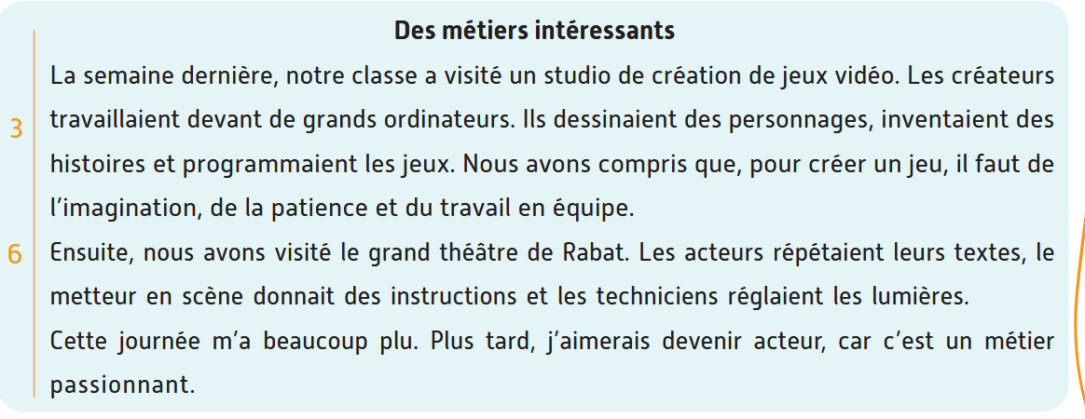

Lisez le texte à votre voisin puis changez les rôles.

Slide 47
Notez les devoirs à faire à la maison. Vous aller relire le texte de la page 63 et répondre aux questions.

Slide 48


La séance d’aujourd’hui est terminée. À bientôt.

Slide 49

En cas d’indisponibilité du livret : chaque élève lit le texte à son voisin.

